Slide 1
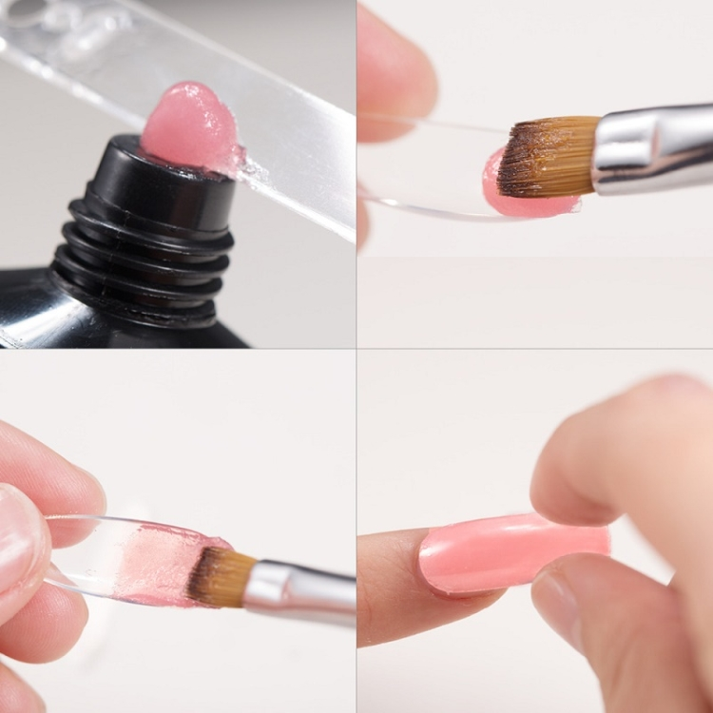
22-MAVZU: Tirnoqlarni akrigel yordamida sun’iy o‘stirish.
Akril bilan ishlash juda qulay va juda ko‘p afzalliklarga ega:
O‘tkir yoki yoqimsiz hid bo‘lmasligi;
Amaliyot uchun qo‘shimcha vositalar kerak emas, akrigelni gel yoki akril uchun ishlatadigan odatdagi kist bilan yotqizish mumkin;
Poligeldan ajralib chiqmaydi, zarralar butun jarayon davomida havoda suzmaydi;
Chiziq hosil qilmaydi;
Allergiya chaqirmaydi;
Gel bilan ishlaganda ko‘proq vaqt tejaladi;
Chidamliligi yaxshi;
Tirnoqlarning maksimal tabiiy ko‘rinishi;
Quritish vaqtida qo‘llar kuymaydi.

Slide 2
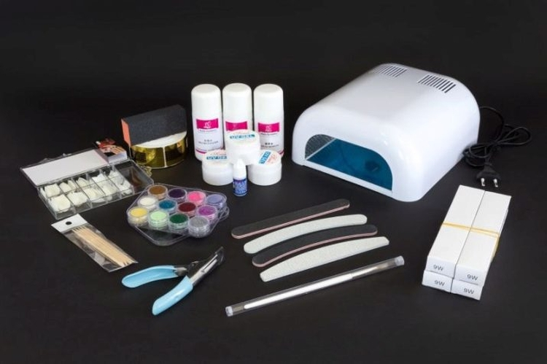
Akrigel yordamida sun’iy tirnoq o‘stirish uchun kerak bo‘ladigan asbob va xomashyolar:
Poligel;
Baza qoplamalari;
Manikyur vositalari – kistlar, salfetkalar, qaychi va boshqalar;
Antiseptik;
Yog‘sizlantiruvchi vosita;
Praymer;
Pilkalar va baflar;
Dizayn uchun dekorativ elementlar;
Led yoki UV-lampa.

Slide 3
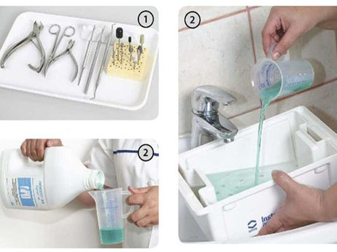
Poligel yordamida sun’iy tirnoq o‘stirish uchun bosqichma-bosqich ko‘rsatmalar:
Asboblarni sterillash;
Tirnoq plastinkasini tayyorlash. Tirnoq uzunligini to‘g‘irlab, kutikula olib tashlanadi. Bunday manikur uchun, siz har qanday usuldan foydalanishingiz mumkin;

Slide 4
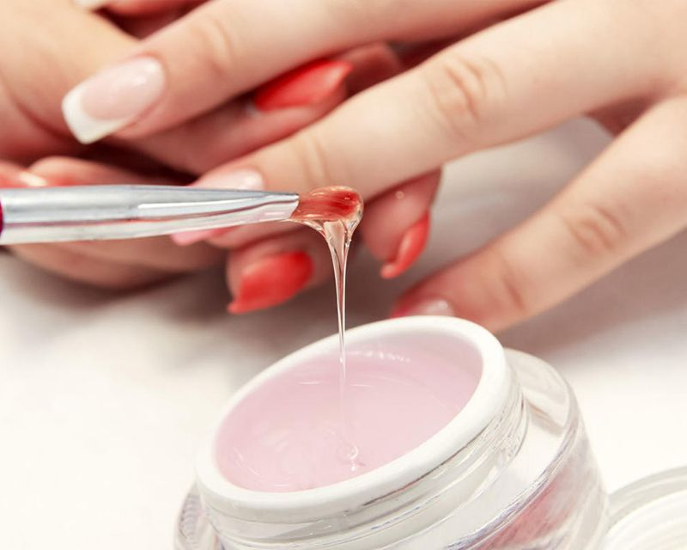
Keyin tirnoq yuzasi silliqlanadi, yog‘sizlantiriladi va diqqat bilan praymer yordamida namlik ketkaziladi. Bu bosqich gelni tirnoq plastinkasiga yaxshiroq yopishishini ta’minlaydi;
Birinchi qatlamga yupqa qilib baza surtib olamiz. Baza akrigelni ishonchli mahkamlash uchun ishlatiladi. Uni ishqalanadigan harakatlar bilan qo‘llang;
Baza lampa ostida quriganidan so‘ng, maxsus manikur shpateli yordamida ehtiyotkorlik bilan poligel surtasiz. Materialning egiluvchanligi tufayli, akrilatik tirnoqning butun yuzasiga osonlik bilan yoyiladi. Shuning uchun materialni tirnoq plastinkasining o‘rtasiga surtishingiz kerak;

Slide 5
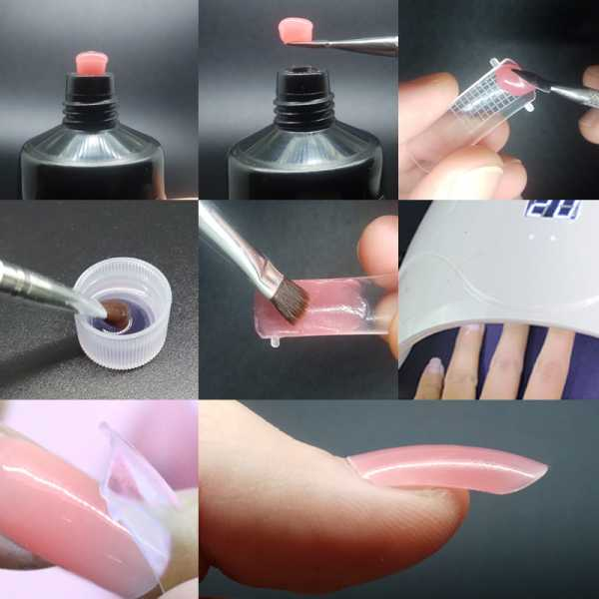
Lampa ostida yaxshilab quriting;
Oxirga qavat bazani surtib, yana lampa ostida yaxshilab quriting;
Oxirida yopishqoq qatlamni olib tashlang;
Pilka yordamida diqqat bilan barcha kamchiliklarini bartaraf qiling, shuningdek, tirnoq yuzasi porlashi uchun bafdan foydalaning;
Mijozning talabiga binoan dizayn yaratiladi.

